Slide 1
代码(C/C++)单元测试框架概述
朱雄伟
2018.8.28

Slide 2
概述
几个例子

Slide 3
概述
为什么需要个框架
统一测试代码的形式，使单元测试易于维护

Slide 4
概述
单元测试框架完成哪些工作
提供存放测试代码的位置，将测试代码与工作代码独立开
提供一种执行测试的机制
提供一系列判断测试是否通过的方法（assert）
提供统一的测试结果的保存和输出形式
提供伪装输入的机制（mock）

Slide 5
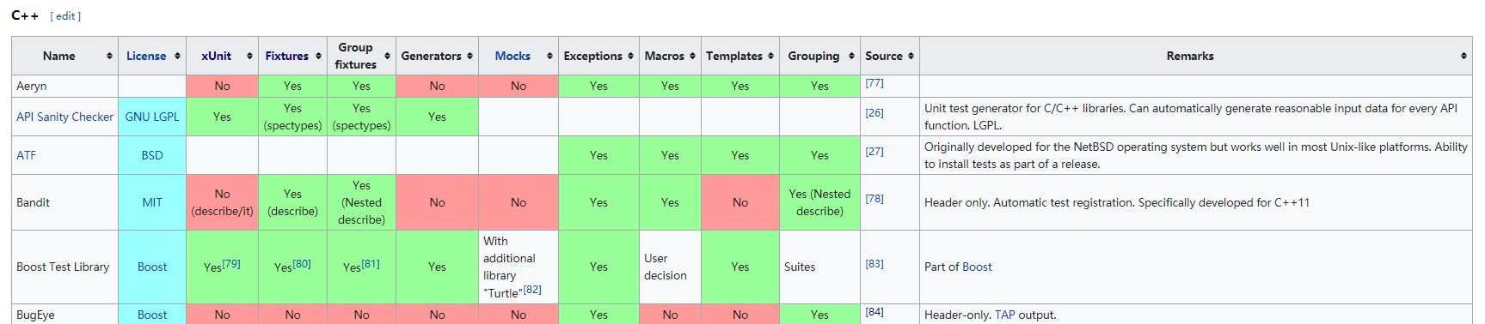
概述
怎么实现一个单元测试框架
自己写一个用
网上找一个用
单元测试框架清单：
https://en.wikipedia.org/wiki/List_of_unit_testing_frameworks

Slide 6
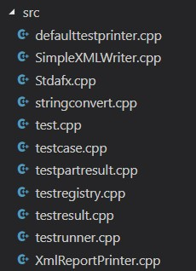
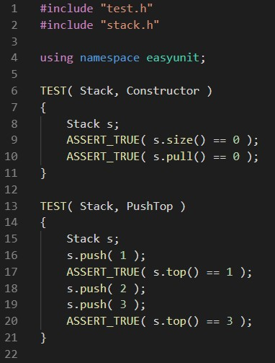
几个例子
EasyUnit (CppUnitLite, CppUnit, xUnit )

Slide 7
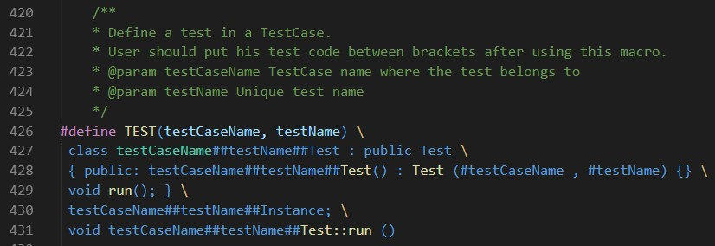
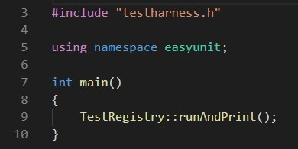
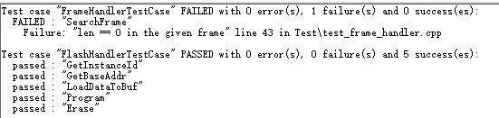
几个例子
EasyUnit (CppUnitLite, CppUnit, xUnit )

Slide 8
几个例子
Cmocka
测试逻辑代码
通常在通用平台运行
将cmocka的库、标准库、待测试的代码单元链接成一个可执行程序运行
所有待测试单元用到的外部接口，都要mock

Slide 9
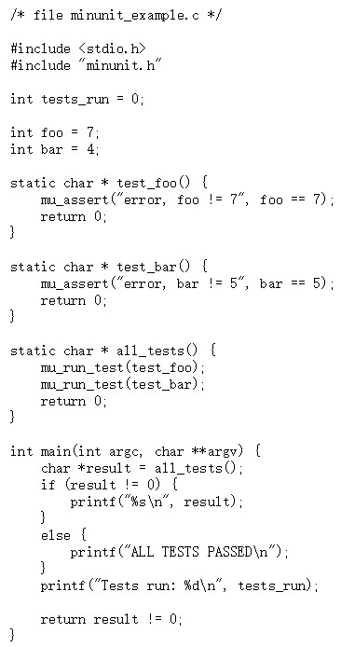
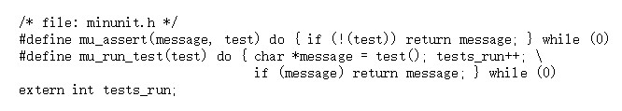
几个例子
MinUnit

Slide 10
谢谢

